Slide 1

Clasificación de Imágenes con Deep Learning
Mateo Torres
@torresmateo

Slide 2










Slide 3
Biología Computacional
💊
👩🏻‍🔬
🌲
🧪
🦟
🤒

Slide 4

¿Qué es Machine Learning?

Slide 5
ML es un paradigma diferente
Reglas
(función)
Reglas
Datos
(input)
Datos
(input)
Programación tradicional
Machine Learning
Respuestas
(output)
Respuestas
(output)
(parámetros)

Slide 6

En Machine Learning se busca
inferir programas de computadora
a partir de muestras

Slide 7

Redes Neuronales

Slide 8
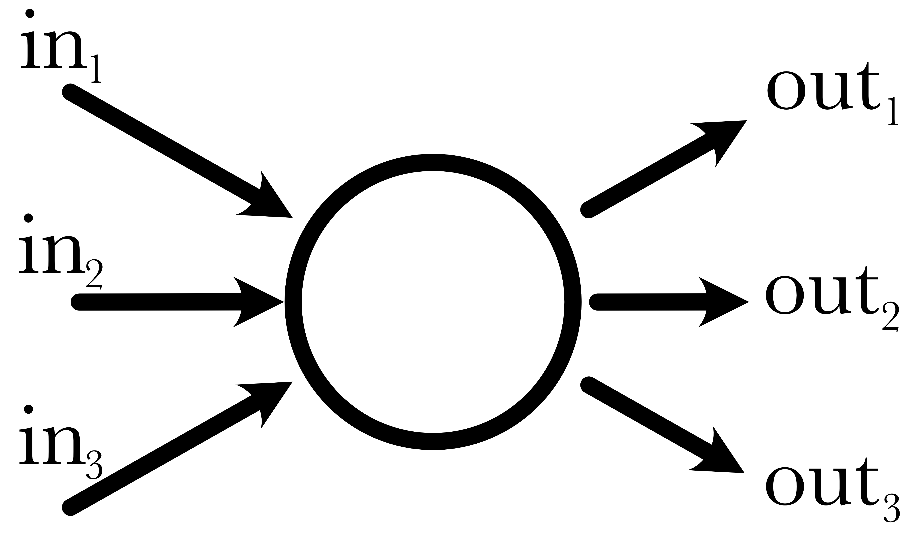
Neurona Artificial
Función de
activación
Parámetros entrenables

Slide 9
Deep Learning

Slide 10
Deep Learning

Slide 11
Deep Learning

Slide 12
Clasificación de Imágenes

Slide 13
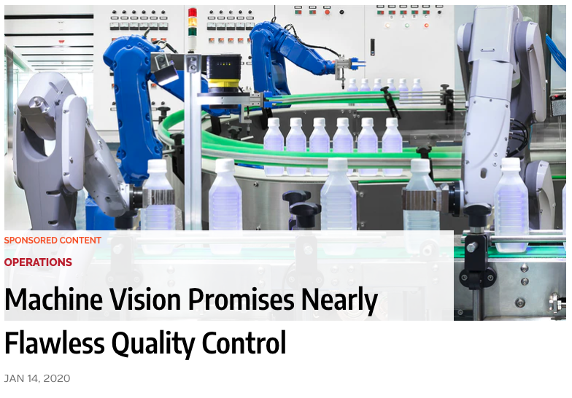
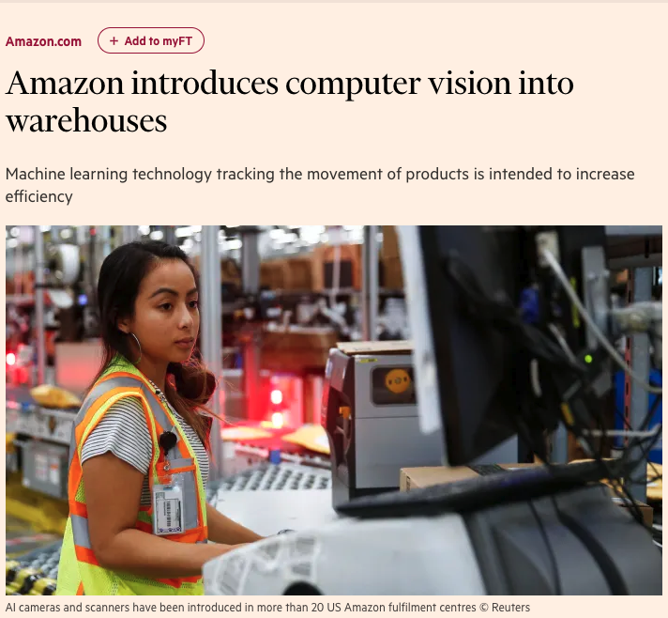
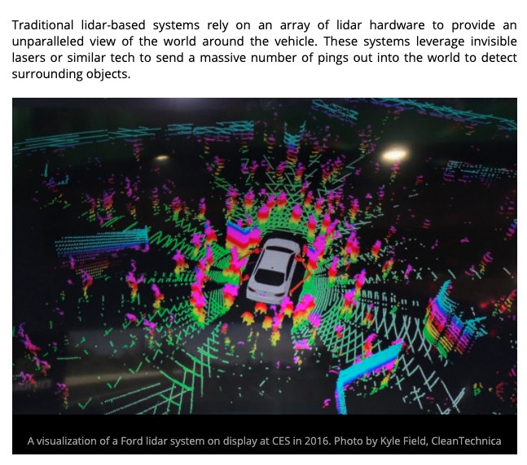
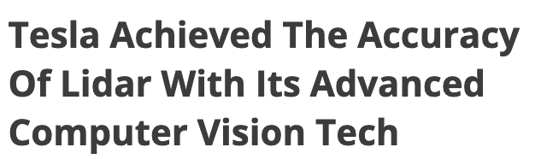
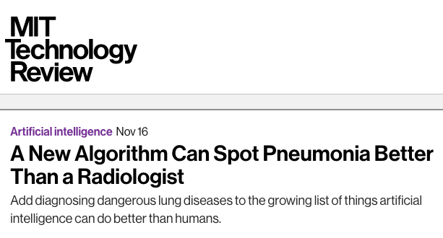
Aplicaciones

Slide 14


🐶
😺

Slide 15
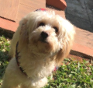
Data Augmentation
Agrandar el dataset modificando elementos del dataset original.
Hay transformaciones que generan imágenes diferentes para el modelo.
original
espejo
espejo
+ zoom
rotación
+ zoom

Slide 16

Gracias por su atención!
Código y diapositivas disponibles en:
https://github.com/torresmateo/webinar-ucom

